Slide 1
Допоможіть покинутим «янголам»!

Slide 2
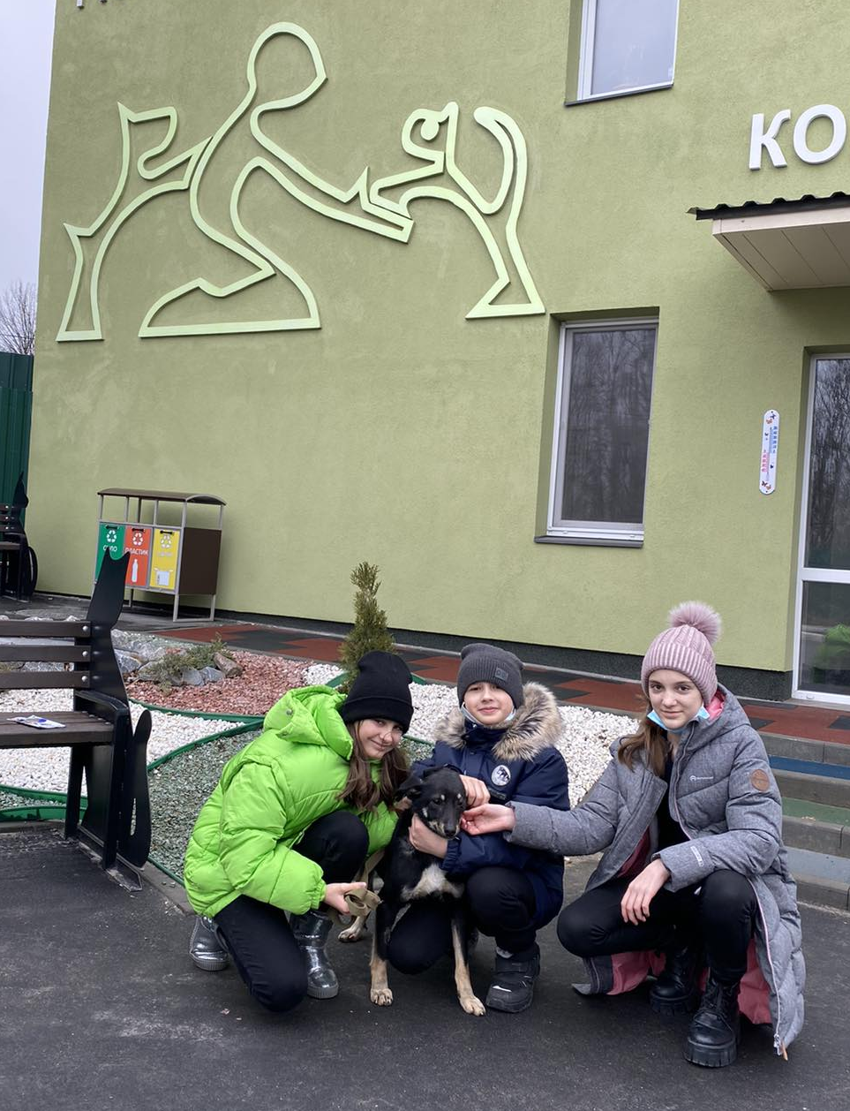
Актуальність
Актуальність нашого проєкту очевидна: ми мали донести дітям, дорослим, що необхідно допомагати тваринам у притулках і залучити до цього якомога більше людей.

Slide 3
Мета
Сформувати у дітей відповідальне ставлення до тварин.
Сприяти формуванню соціальної та екологічної компетентностей.
Залучити учнів та їх батьків до волонтерської роботи з безпритульними тваринами.
Надавати допомогу тваринам Харківського Центру поводження з тваринами.

Slide 4
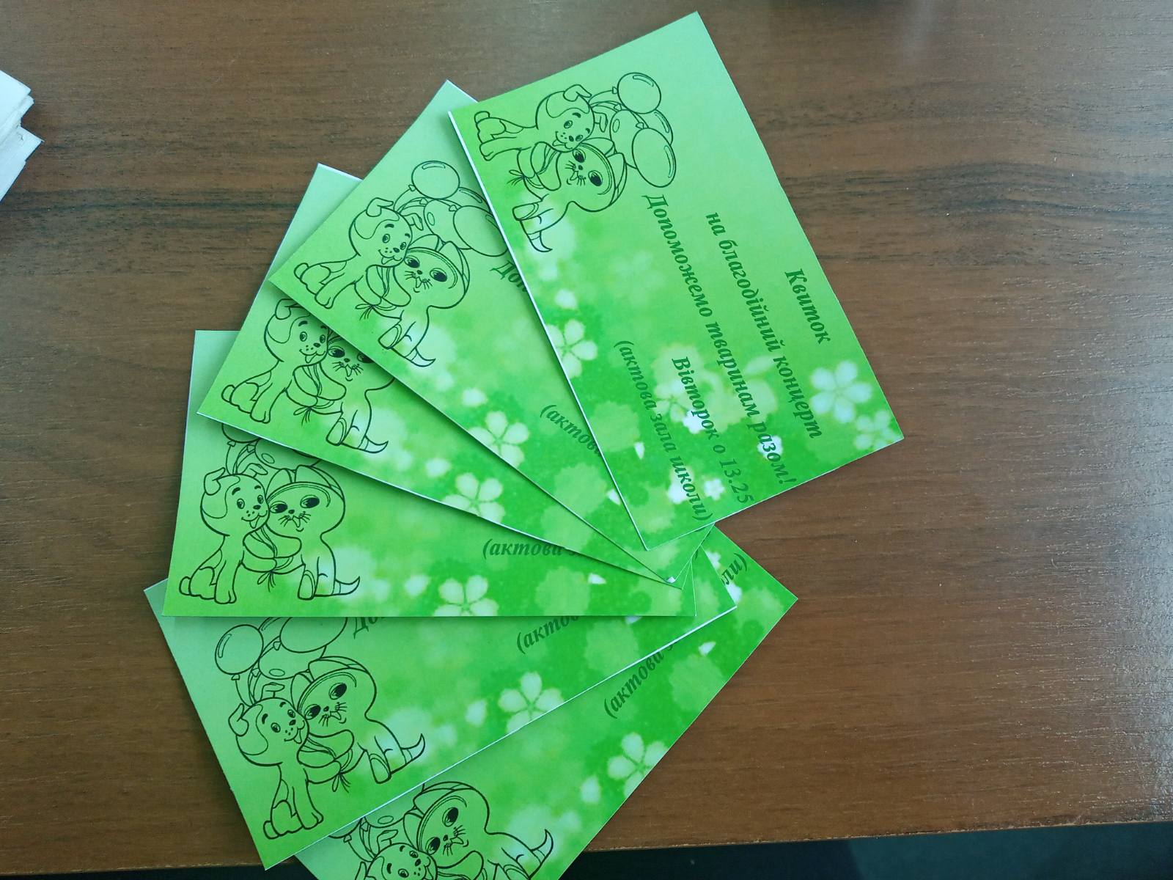
Благодійний концерт
Квитки та афіша до концерту

Slide 5
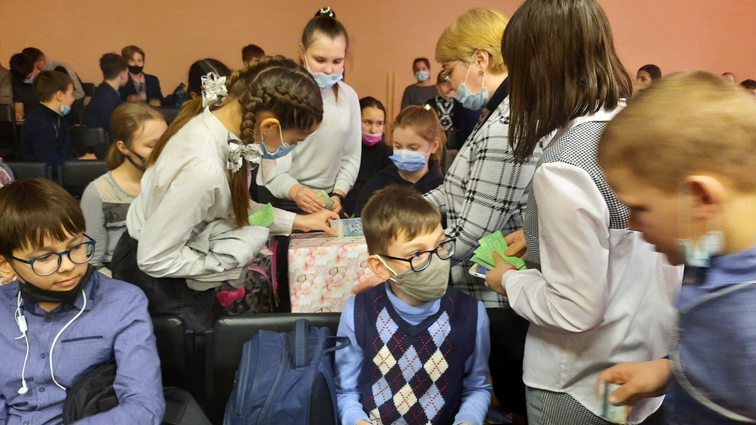
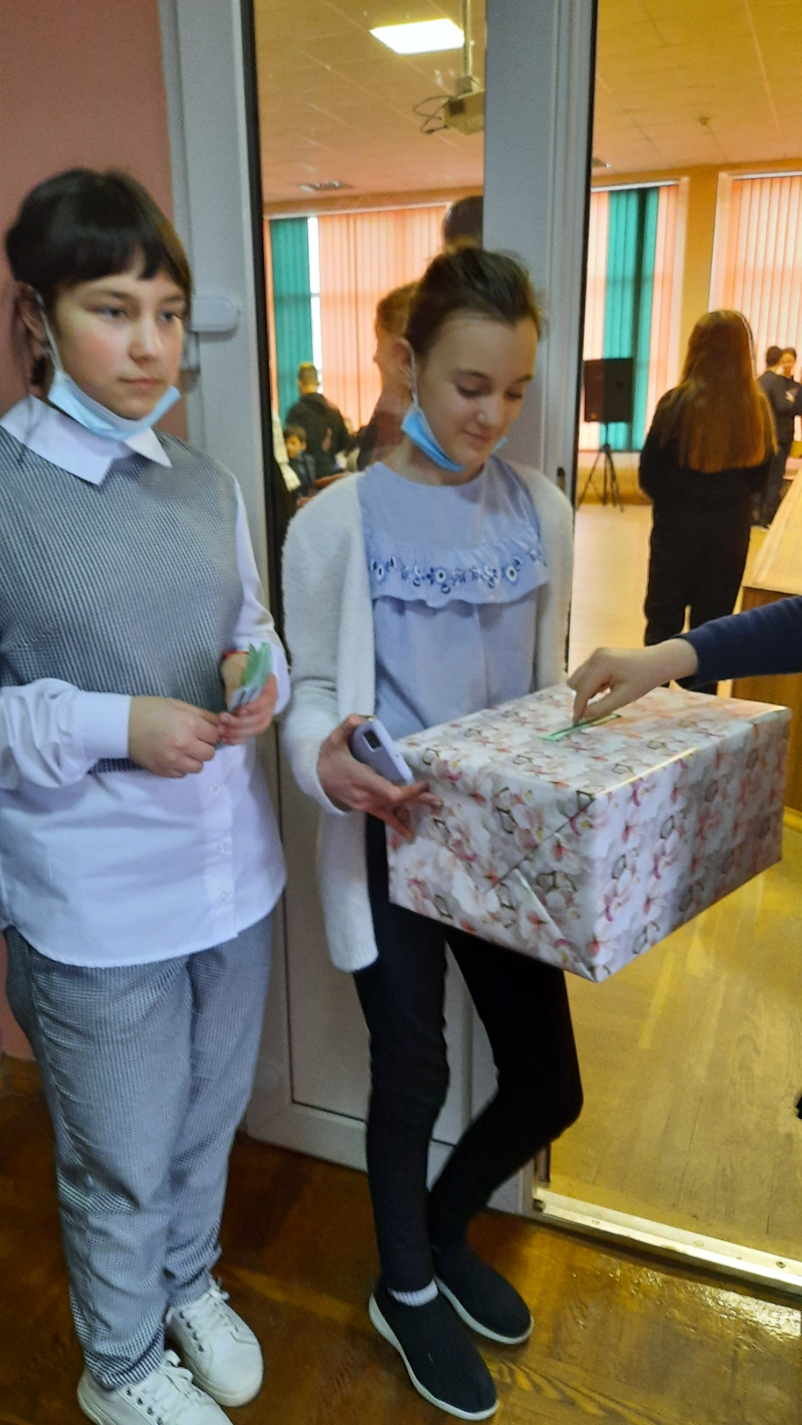
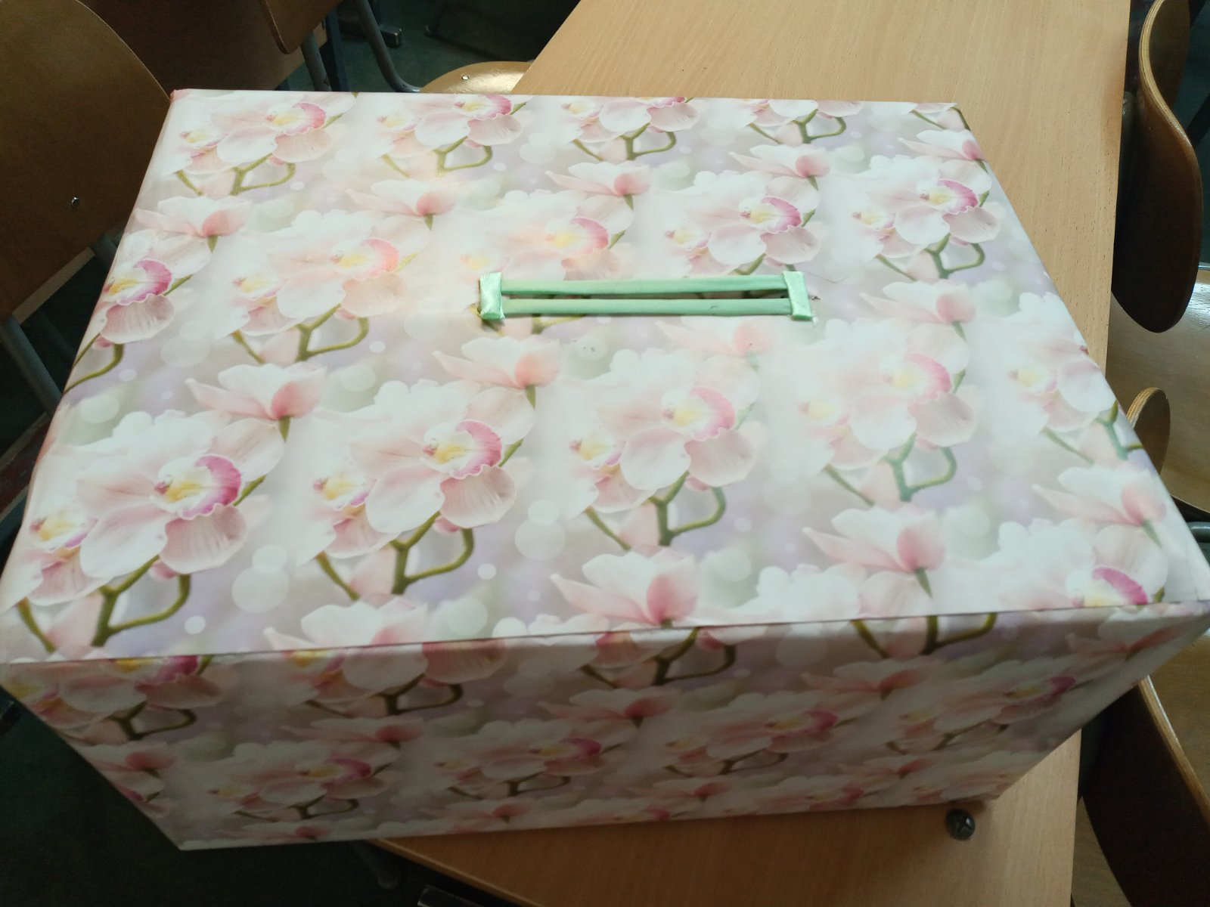
Скринька допомоги

Slide 6
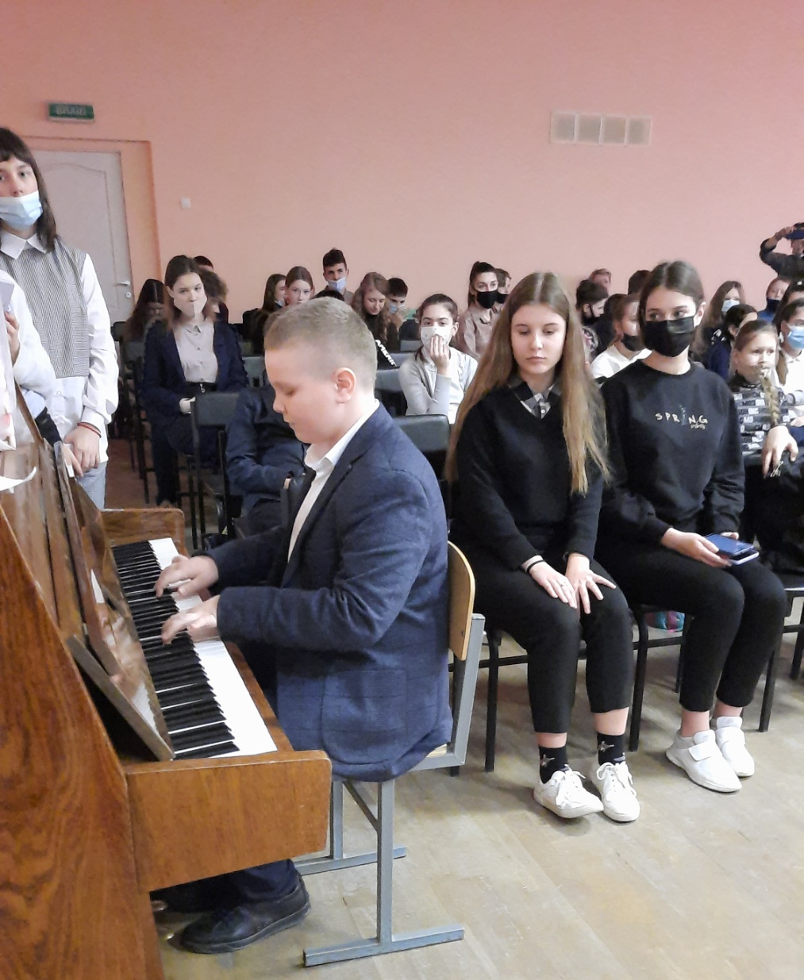
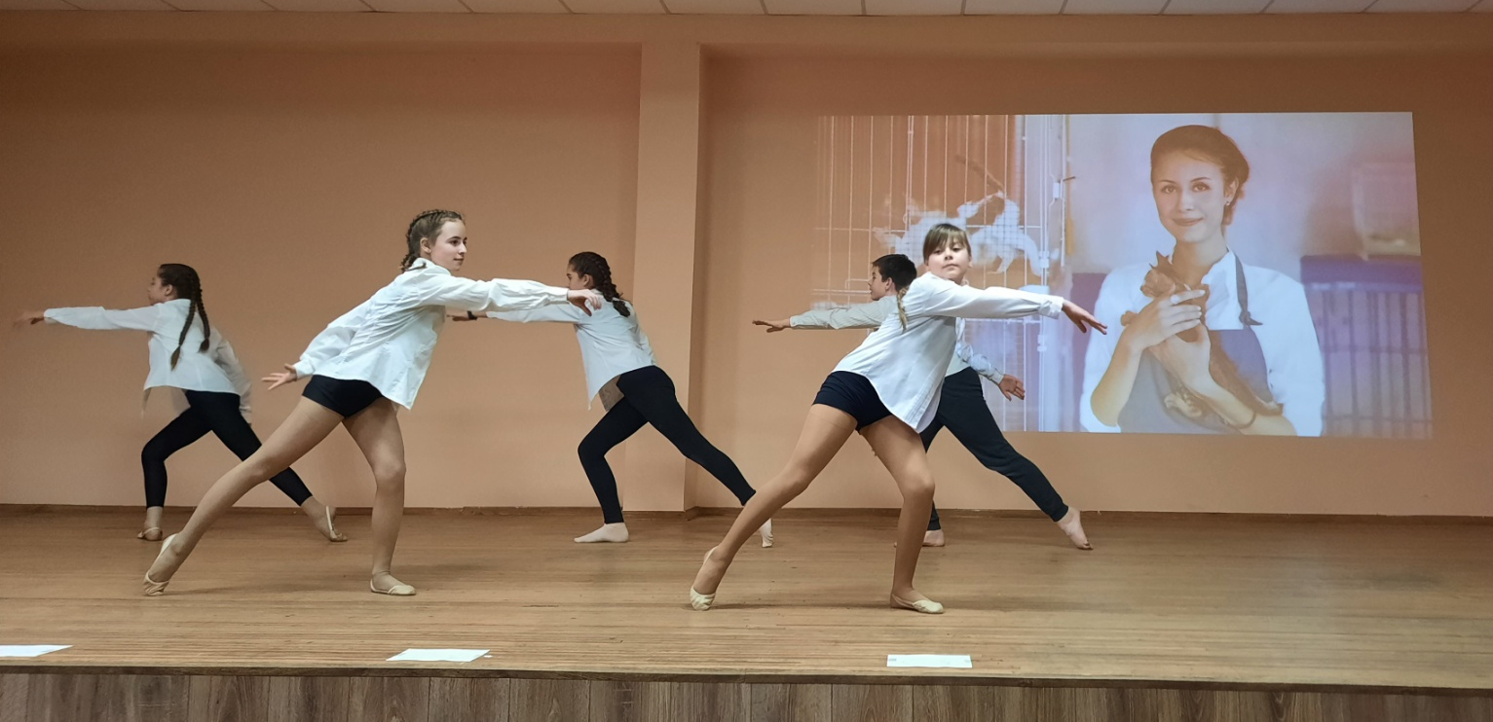
Благодійний концерт

Slide 7
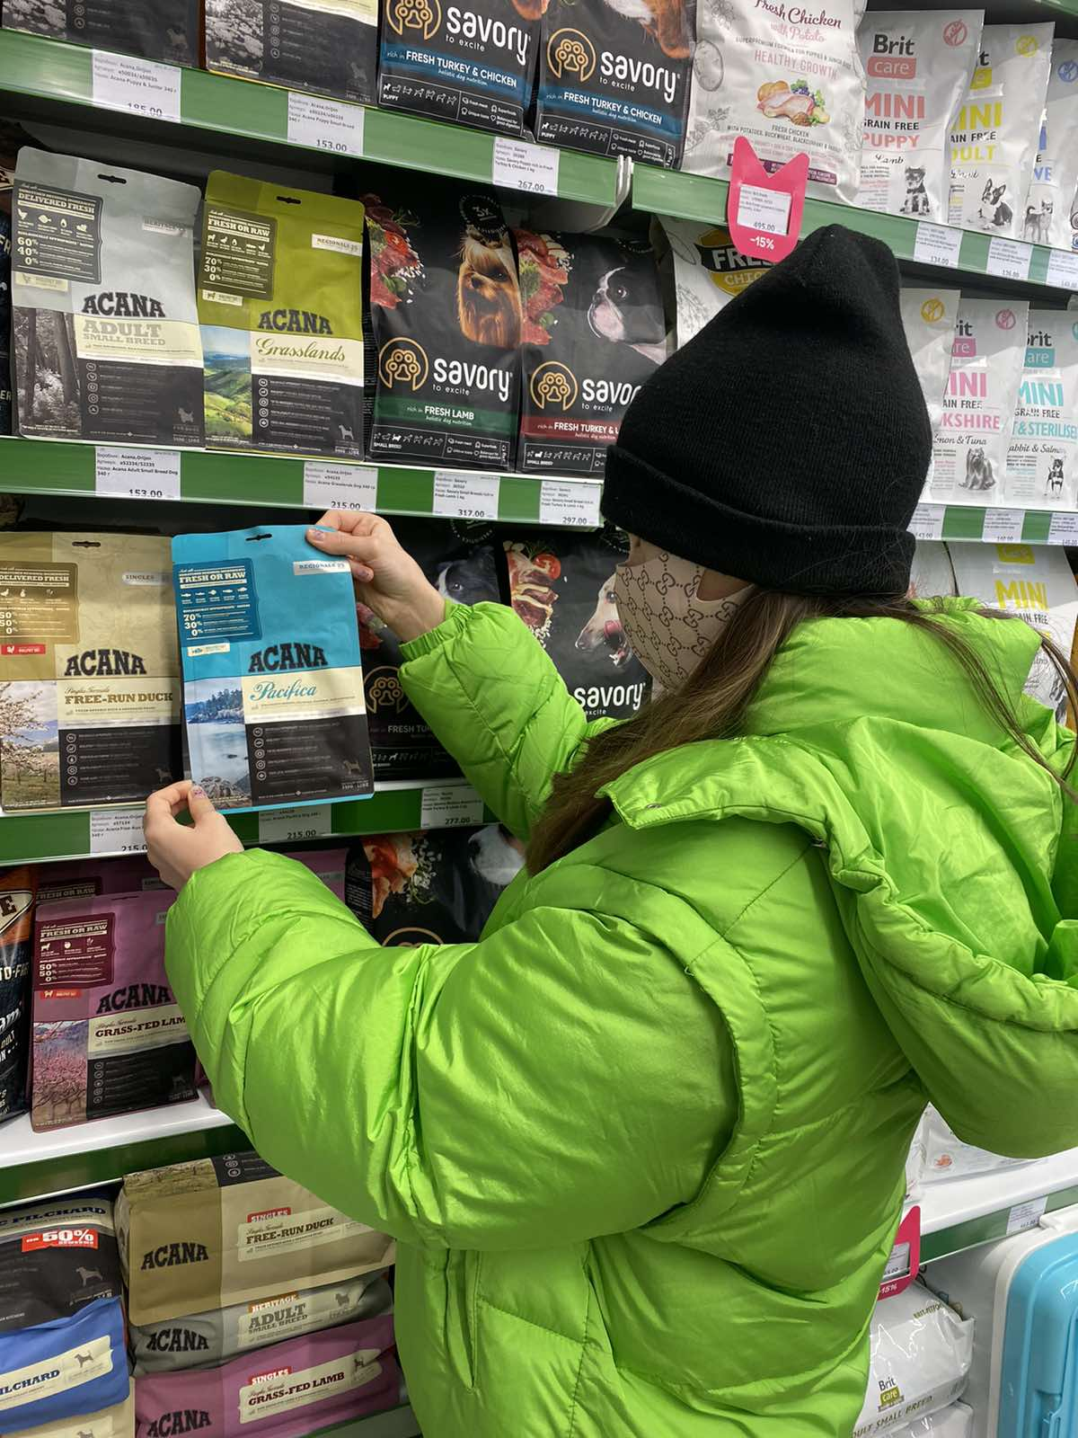
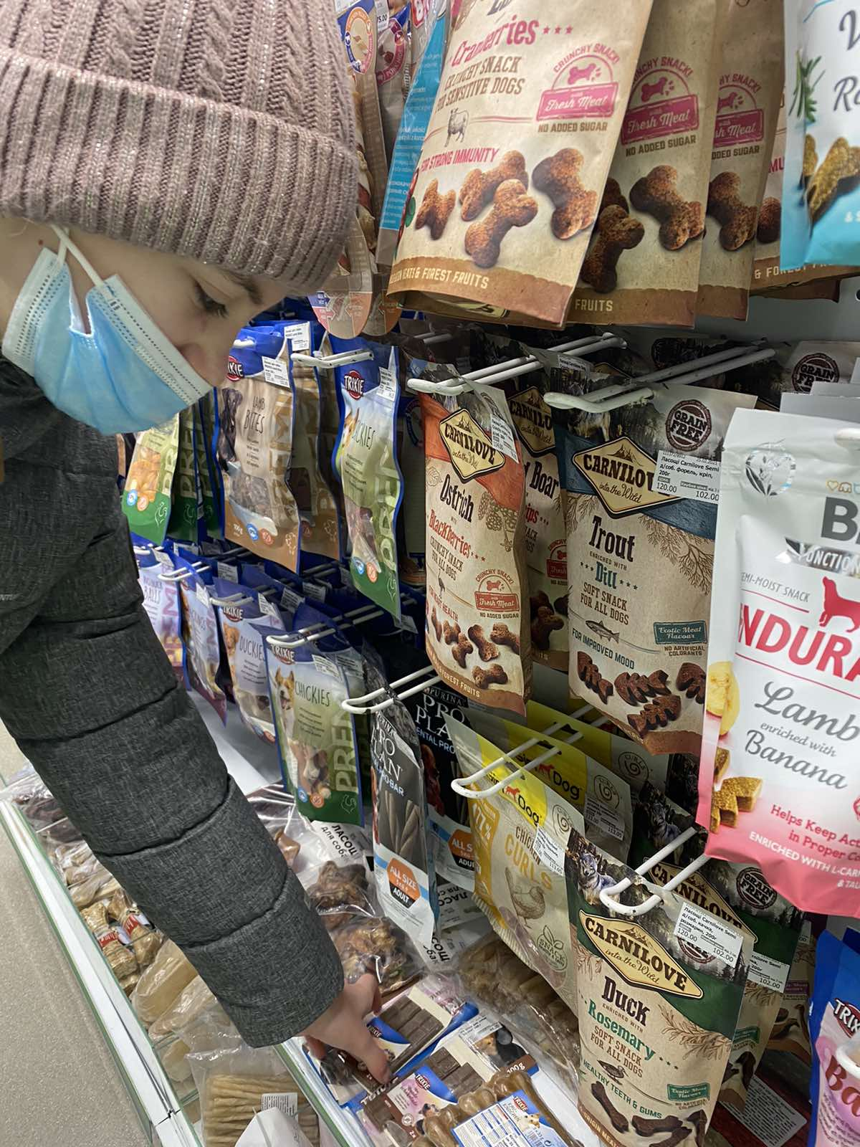
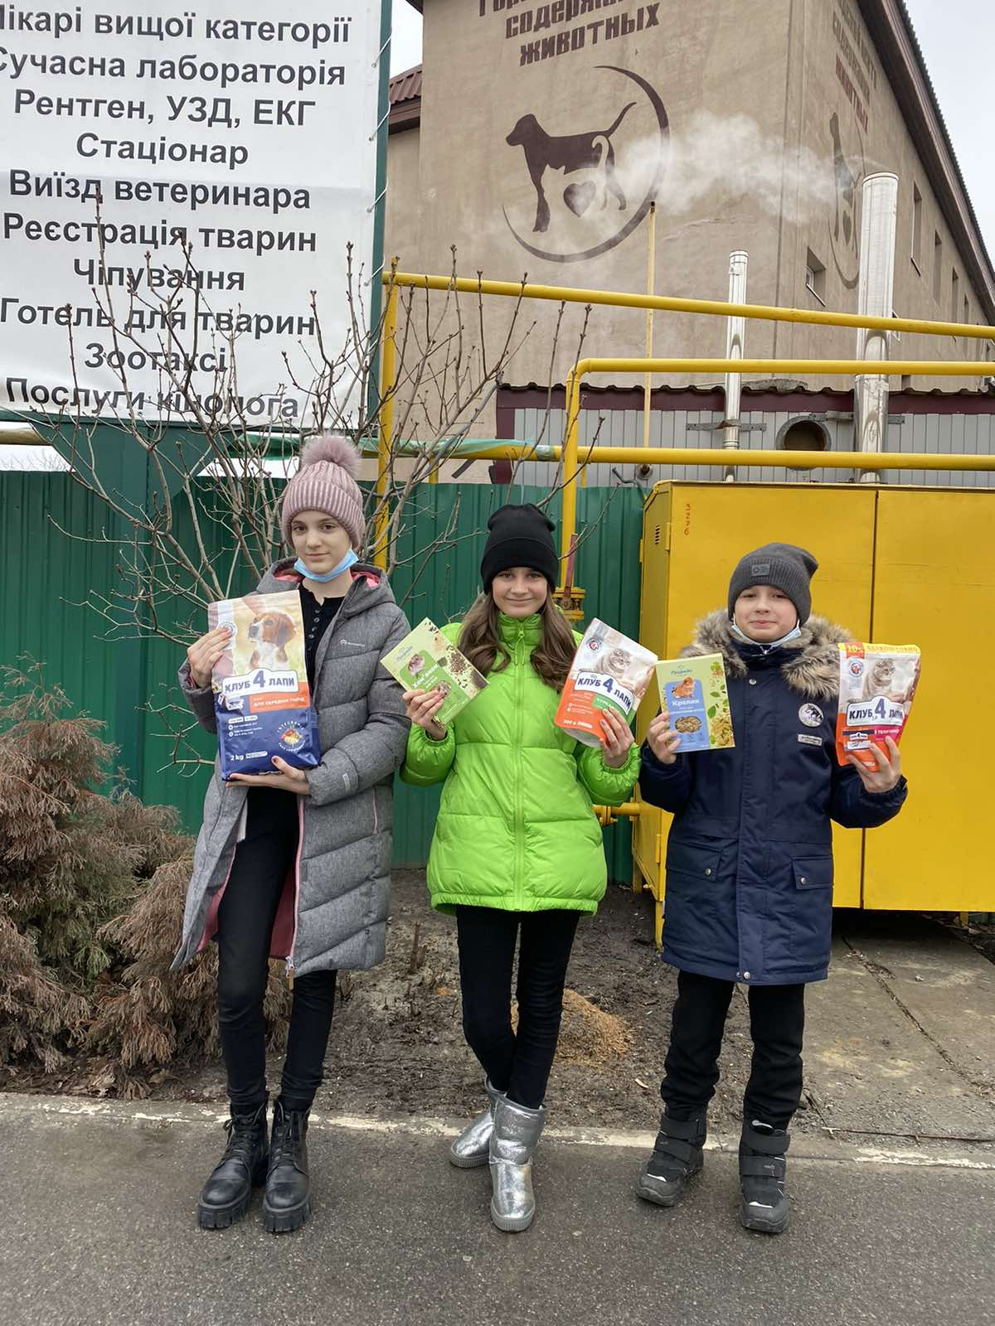
Відвідування притулку «Центр поводження з тваринами»

Slide 8
Година спілкування з учнями початкової школи

Slide 9
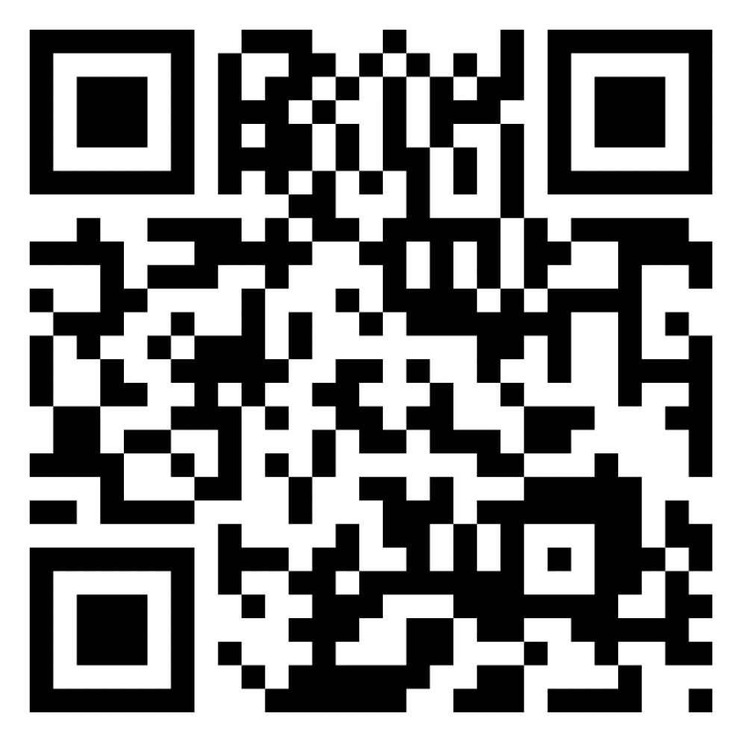
Фотовиставка тварин із притулку

Slide 10
СПАСИБО
Дякуємо за
увагу!

